Slide 1
TOÁN 2
BÀI 58
LUYỆN TẬP CHUNG
TIẾT 1

Slide 2
Thứ ba ngày 29 tháng 3 năm 2022
Toán
Luyện tập chung
Trang 75

Slide 4
1
Số?
3 dm = cm 6 dm = cm 3 m = dm
6 m = dm 3 m = cm 6 m = cm
a)
?
?
?
30
60
30
?
?
?
60
300
600
100 cm = 1 m 200 cm = m 500 cm = m
10 dm = 1 m 20 dm = m 50 dm = m
b)
?
?
2
5
?
?
2
5

Slide 5
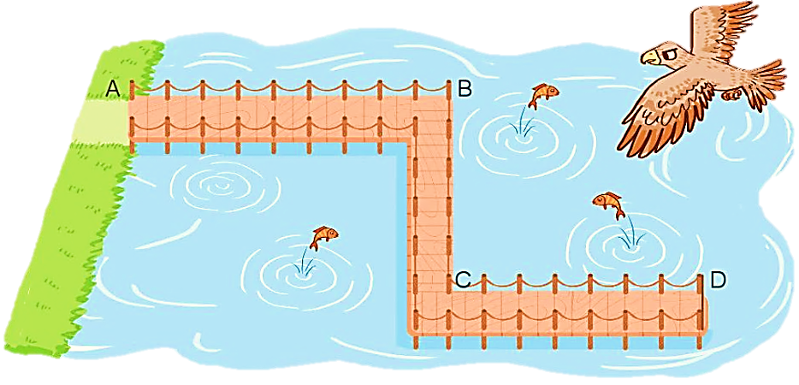
2
Số?
Người ta làm một cây cầu gỗ trên hồ nước và đóng các cọc làm thành cầu (như hình vẽ). Hai cọc cạnh nhau cách nhau đúng 1 m.
?
9
a) Chiều dài đoạn AB là m.
b) Độ dài cây cầu được tính bằng độ dài đường gấp khúc ABCD. Độ dài cây cầu là m.
1
2
3
4
5
6
7
8
9
5
7
?
21
( ABCD =
AB + BC + CD =
9 +
5 +
7 =
21 m )

Slide 6
3
Số?
Mỗi vạch A, B, C trên thước chỉ số đo nào?
Vạch A chỉ số đo: dm
Vạch B chỉ số đo: dm
Vạch C chỉ số đo: dm
10
?
?
11
?
12

Slide 7
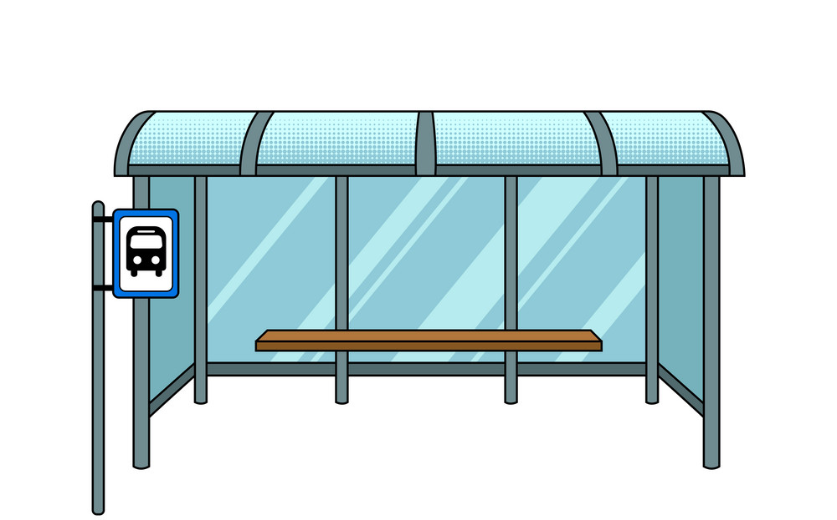
4
Mi và Mai đi tham quan cùng bố mẹ. Điểm tham quan cách nhà 50 km. Đến trạm dừng nghỉ, bố cho biết ô tô đã đi được 25 km. Hỏi từ trạm dừng nghỉ còn cách điểm đến bao nhiêu ki-lô-mét?
25 km
? km
50 km
Bài giải
Từ trạm dừng nghỉ còn cách điểm đến số ki-lô-mét là:
50 – 25 = 25 (km)
Đáp số: 25 km

Slide 8
CHÚC CÁC CON HỌC TỐT !

